Slide 1




Introducción a Ciencia de Datos Sesión 4
Tecnológico de Costa Rica
Efrén Jiménez Delgado
05-10-2020

Slide 2

Agenda
Aprendizaje Automático
Métodos no supervisados.
Algoritmo K-medias.
Algoritmo Herencia

Slide 3
Métodos de agrupamiento
K-Means
Hierarchical Clustering
La agrupación se refiere a un conjunto muy amplio de técnicas para encontrar subgrupos, o agrupaciones, en un conjunto de datos. Los grupos son bastante diferentes entre sí. Por supuesto, para hacer esto concreto, debemos definir qué significa que dos o más observaciones sean similares o diferente De hecho, esto es a menudo una consideración específica del dominio que debe hacerse en base al conocimiento de los datos que se estudian.
Por ejemplo, supongamos que tenemos un conjunto de n observaciones, cada una con p características.
Las n observaciones podrían corresponder a muestras de tejido para pacientes con cáncer de mama, y ​​las características p podrían corresponder a mediciones recolectado para cada muestra de tejido; Estas podrían ser mediciones clínicas, como como estadio o grado tumoral, o podrían ser medidas de expresión génica.
Podemos tener una razón para creer que existe cierta heterogeneidad entre las n muestras de tejido; por ejemplo, tal vez hay algunos subtipos desconocidos diferentes de cáncer de seno. La agrupación podría usarse para encontrar estos subgrupos Este es un problema no supervisado porque estamos tratando de descubrir la estructura, en este caso, grupos distintos, sobre la base de un conjunto de datos.
Tanto la agrupación en clúster como PCA buscan simplificar los datos a través de un pequeño número de resúmenes, pero sus mecanismos son diferentes:
PCA busca encontrar una representación de baja dimensión de las observaciones que expliquen una buena fracción de la varianza;
La agrupación busca encontrar subgrupos homogéneos entre las observaciones.

Slide 4
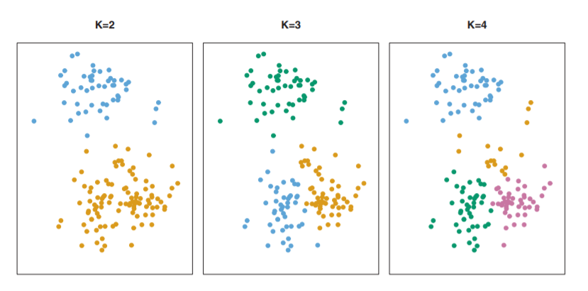
Agrupamiento de medias K
La agrupación de K-means es un enfoque simple y elegante para particionar un conjunto de datos en K grupos distintos, no superpuestos. Para realizar K-means agrupación, primero debemos especificar el número deseado de agrupaciones K;

Slide 5
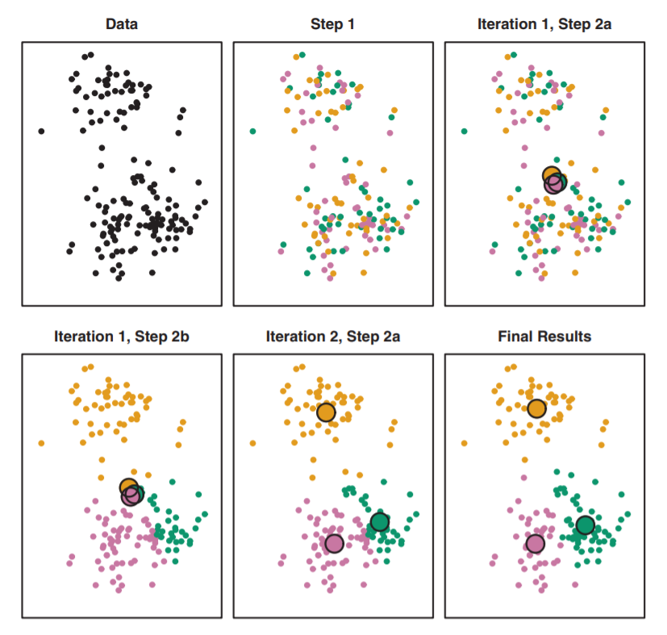
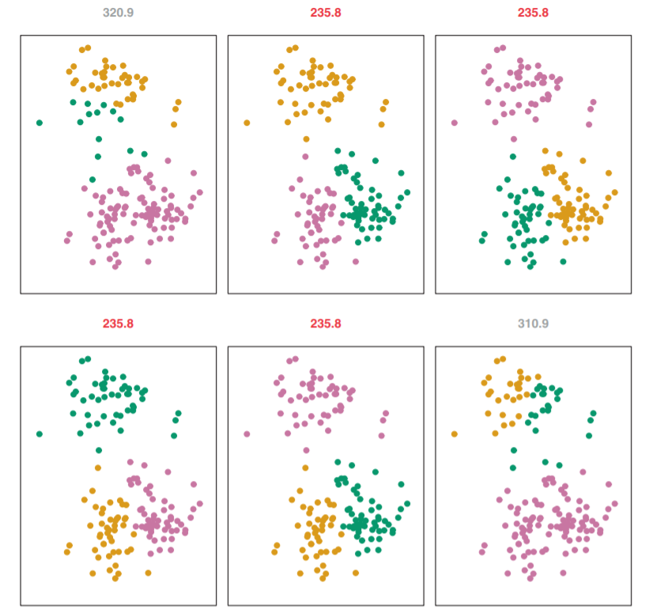
Agrupamiento de medias K

Slide 6
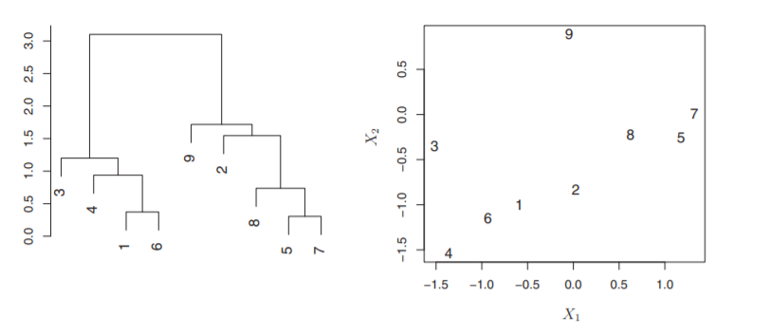
Agrupación jerárquica
Una desventaja potencial de la agrupación de K-means es que nos exige especificar previamente el número de grupos K. El agrupamiento jerárquico es un enfoque alternativo que no requiere que nos comprometamos con un determinado la elección de K. La agrupación jerárquica tiene una ventaja adicional sobre K-means agrupación en que da como resultado una atractiva representación basada en el árbol de la observaciones, llamadas dendrogramas

Slide 7
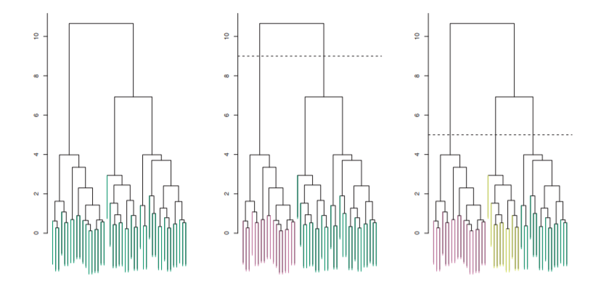
Agrupación jerárquica

Slide 8
Pequeñas decisiones con grandes consecuencias
Pequeñas decisiones con grandes consecuencias
Para realizar la agrupación, se deben tomar algunas decisiones.
¿Deben las observaciones o características primero ser estandarizadas de alguna manera?
Por ejemplo, quizás las variables deberían estar centradas para tener una media cero y escalado para tener una desviación estándar uno.
En el caso de agrupamiento jerárquico,
- ¿Qué medida de disimilitud se debe utilizar?
- ¿Qué tipo de enlace se debe usar?
- ¿Dónde debemos cortar el dendrograma para obtener racimos?
En el caso de la agrupación de K-means, ¿cuántos grupos deberíamos buscar?

Slide 9
Bibliografía
https://www.displayr.com/what-is-dendrogram/
http://www.sthda.com/english/articles/31-principal-component-methods-in-r-practical-guide/112-pca-principal-component-analysis-essentials/
https://www.unioviedo.es/compnum/laboratorios_py/kmeans/kmeans.html
https://stanford.edu/~cpiech/cs221/handouts/kmeans.html
https://www.coursera.org/lecture/mineria-de-datos-introduccion/ejemplo-algoritmo-k-means-d0fgs

Slide 10
Práctica
https://github.com/ejimenezdelgado/taller_4.0_ciencia_de_datos

Slide 11

¡GRACIAS POR SU ATENCIÓN!

